Slide 1
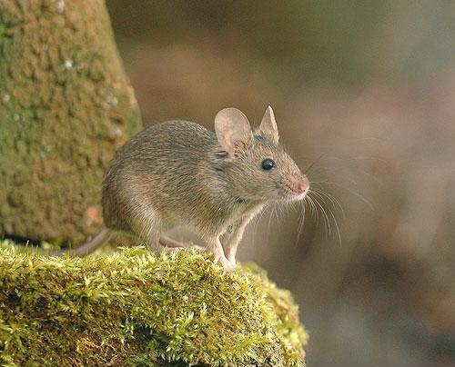
Nežiaduce cicavce v okolí ľudských obydlí
ˇ
ZŠ sv. Don Bosca Zlaté Moravce
Ing. Marta Lazúrová

Slide 2
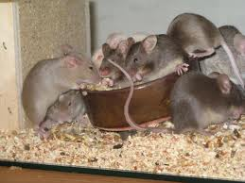
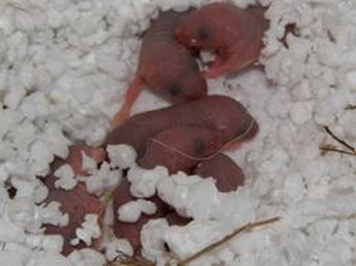
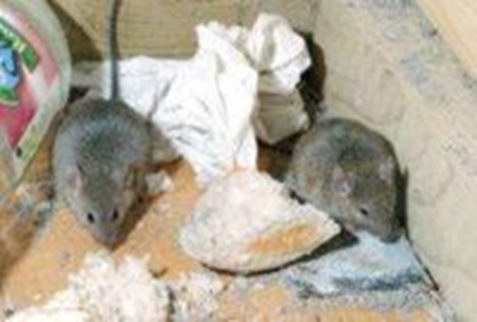
Hlodavce
veľmi rýchlo sa množia
prenášajú nákazlivé ochorenia
znehodnocujú potraviny

Slide 3
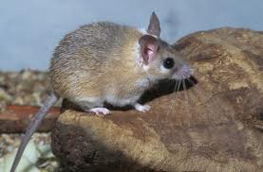
Myš
domová
rozšírená po celom svete
všežravec, ktorý je aktívny v noci
telo má 9 cm a tiež aj 9 cm má chvost

Slide 4
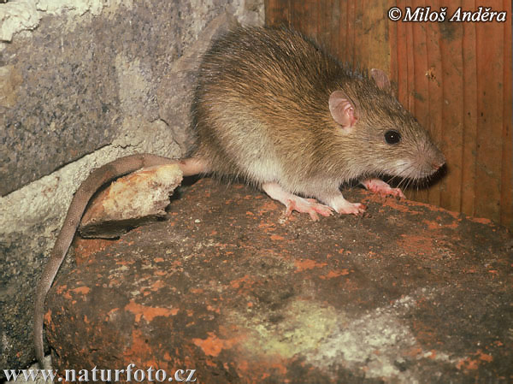
Potkan
hnedý
obýva kanály, vlhké pivnice a sklady,
všežravec, ktorý je aktívny v noci,
dobrý čuch, plavec, a šplhač,
telo má 20 cm, chvost je malý a hrubý.

Slide 5
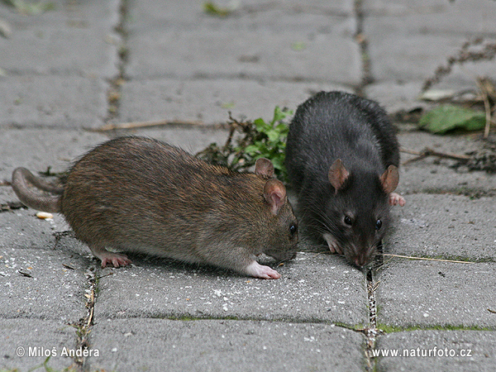
Potkan
tmavý
– krysa
menší a tmavší ako potkan hnedý
všežravec, ktorý ale dáva prednosť zrnu a múke
bez pitia vydrží aj niekoľko dní

Slide 6
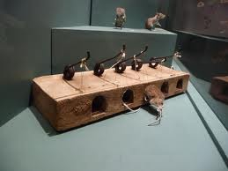
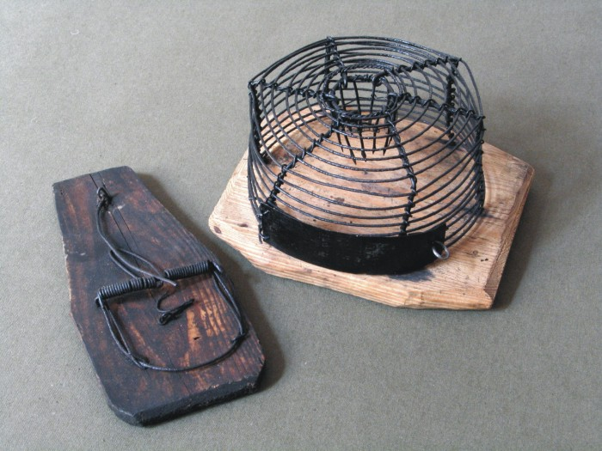
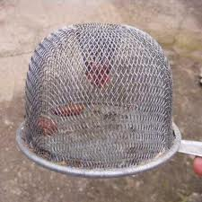
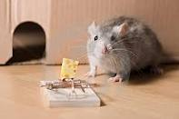
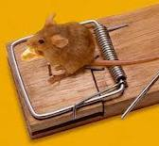
Ničenie potkanov a myší
a) mechanické – pasce

Slide 7
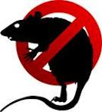
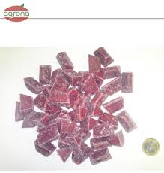
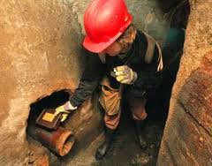
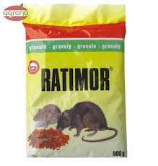
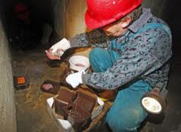
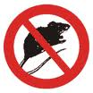
b) chemické - DERATIZÁCIA

Slide 8
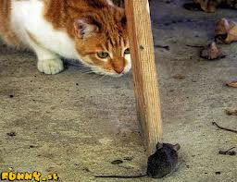
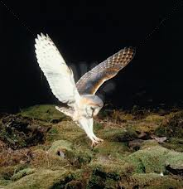
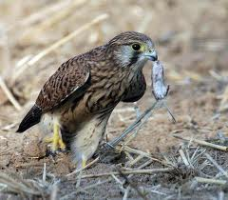
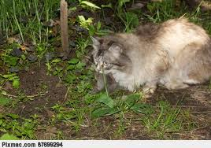
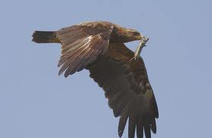
c) biologické – mačky, sovy, sokoly

